Slide 1

CONHEÇA MAIS SOBRE A NOVA ASSOCIAÇÃO DE PROFISSIONAIS DE RH DO BRASIL
ASSOCIAÇÃO BRASILEIRA DOS PROFISSIONAIS DE RH

Slide 2

ASSOCIAÇÃO BRASILEIRA DOS PROFISSIONAIS DE RH
Antes da gente se conhecer, um papo reto.
E, para piorar, em nenhum lugar do Brasil encontramos uma voz no RH com representatividade forte, que lute pelos direitos dos profissionais de Recursos Humanos com propriedade e profundidade. Não existe um grupo honesto e democrático que fale por nós e fale com força. Nosso segmento é o mais importante do mundo corporativo. É nele que estão os ativos mais relevantes das empresas: as pessoas. Mas uma luz se acende no fim desse túnel. A AAPSA surge com um grupo enorme de inconformadas(os), que entende que chegou a hora de virar o jogo.
E fazer um RH de verdade.
A gente sabe que o mundo corporativo nunca viveu tempos tão sombrios. Nunca se ouviu falar tanto sobre pessoas afastadas por burnout, ansiedade e estresse. Os casos de suicídio são cada vez mais frequentes. Além disso, parece que estamos retrocedendo em conquistas importantes, como a retirada da diversidade da agenda de muitas empresas.
E, se falarmos sobre a multiplicação dos ambientes tóxicos, as culturas de comando e controle e até das demissões desumanizadas, nosso papo ficará pesado.

Slide 3


Um grupo de pessoas altamente capacitadas e especialistas em seus temas se juntou para promover uma revolução no segmento de RH. Este grupo é extremamente diverso, possui muita experiência em voluntariado e uma vontade imensa de combater o status quo.
Rapidamente, essa iniciativa cresceu e está se espalhando pelo Brasil inteiro, em formato de Estaduais e Regionais. Em seu comando, pessoas conhecidas do segmento de RH que se juntam a uma associação que já existe há 64 anos.
Mas se engana quem pensa que somos da militância ou que temos um discurso de “abraçar árvores”. Estamos fundamentados em pesquisas, experiências e vivências atuais no mundo corporativo. Navegamos no C-Level e na base da pirâmide. Somos desde estagiários(as) até conselheiros(as), de freelancers ou empreendedores(as).
Nosso networking é enorme. Ninguém vai nos parar até que consigamos conquistas relevantes para o segmento de Recursos Humanos e finalmente tornar o mundo corporativo mais justo, diverso e equilibrado.
ASSOCIAÇÃO BRASILEIRA DOS PROFISSIONAIS DE RH

Slide 4


ASSOCIAÇÃO BRASILEIRA DOS PROFISSIONAIS DE RH
Um novo movimento.
Totalmente diferente!
A AAPSA é a Associação Brasileira dos(as) Profissionais de Recursos Humanos, fundada no bairro de Santo Amaro, em São Paulo. Ao longo do tempo, se espalhou pelo país. O nome da Associação foi preservado em sua origem, mas seu DNA traz modernidade e inovação para preparar os profissionais de RH para um mundo corporativo mais complexo e cheio de desafios.
Hoje, em um formato totalmente reconfigurado, conta com uma nova Diretoria Executiva Nacional, novas(os) Conselheiras(os) e formatos de associação dinâmicos, prontos para acolher todos que desejam fazer a diferença e aprender rapidamente com essas transformações.
A revolução do RH começou. Não existe nada óbvio no que estamos fazendo. Junte-se a nós e aproveite todos os benefícios de estar ao lado deste movimento de impacto, transformação e aprendizado!

Slide 5

ASSOCIAÇÃO BRASILEIRA DOS PROFISSIONAIS DE RH

Slide 6

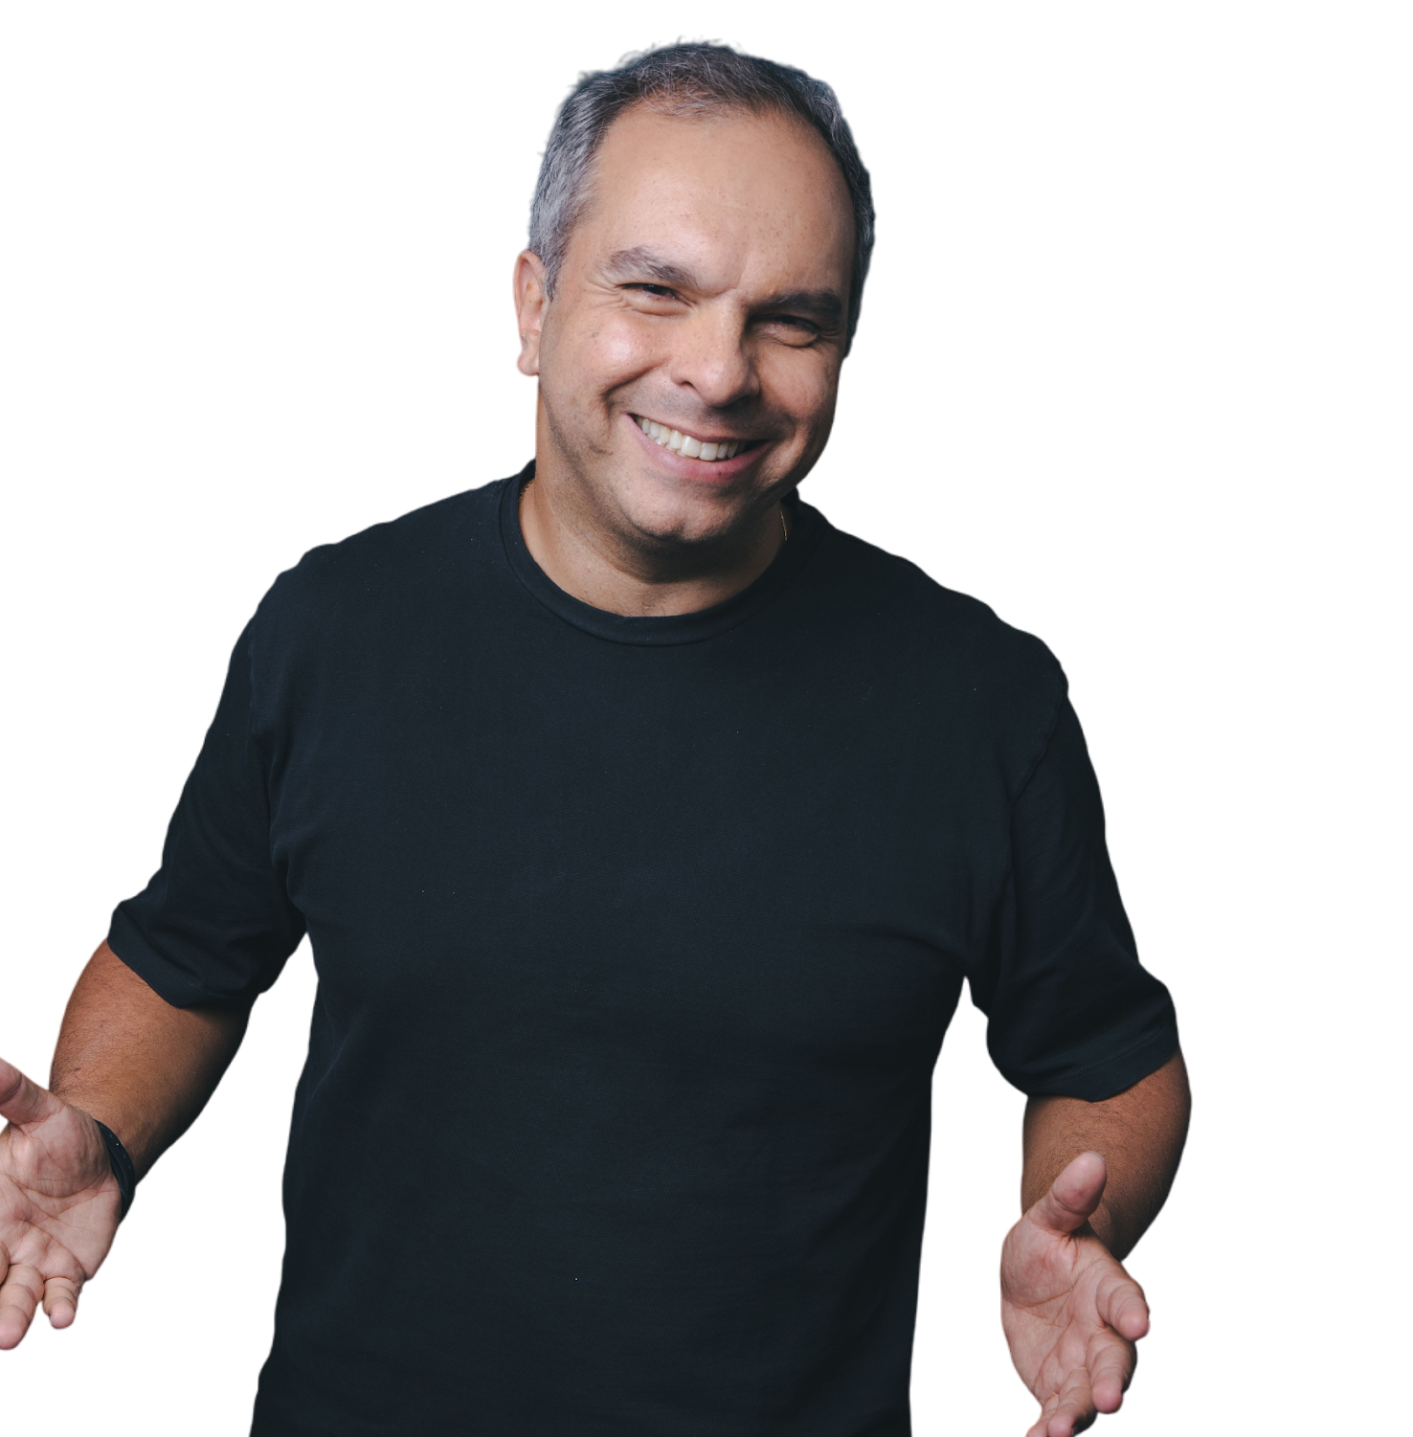
SOMOS UM GRUPO DE PESSOAS INCONFORMADAS
Se você está lendo este texto é porque acredita que o RH nunca foi e jamais será coadjuvante. O RH é estratégia, é cultura, é liderança, é futuro. Mas, para ocupar esse lugar, precisamos parar de pedir licença. É hora de assumir com autoridade, e não com arrogância, o papel que é nosso. Autoridade de quem entende de gente. De quem sente o pulso das organizações. De quem sabe que muita coisa saiu do nosso controle.
A AAPSA é uma trincheira pela valorização do nosso papel. Um bastião contra um RH que se limita a ser demandado ou se omite diante de culturas organizacionais adoecidas. Somos contra o silêncio diante de lideranças que violentam a alma de suas equipes.
Nossa missão é clara: formar profissionais por meio de ações educacionais, networking qualificado e iniciativas voltadas ao desenvolvimento e à aceleração de carreira dos nossos associados(as). Queremos RHs que vão além da folha de pagamento e das pesquisas de clima. RHs que sejam estrategistas, curadores de cultura, líderes de verdade.
Essa associação é a casa dos(as) inconformados(as). Dos que acreditam que é possível e necessário fazer diferente. Um espaço para aprender, ensinar, debater e construir um novo pacto entre empresas e pessoas. E também é um porto seguro para quem está cansado. Porque sim, há muita gente boa exausta de remar contra a maré.
A AAPSA não existe para agradar o mercado. Viemos para transformá-lo. Um RH forte muda empresas. Empresas conscientes mudam o mundo. Este é um chamado. Um convite para fazer parte de um movimento que está apenas começando. Vamos, com orgulho, colocar a AAPSA em nossos currículos. E em breve, celebraremos um novo mundo corporativo mais humano, mais justo, mais equilibrado. O time já está sendo formado. E falta você.
ALBERTO ROITMAN
PRESIDENTE DA APPSA

Slide 7
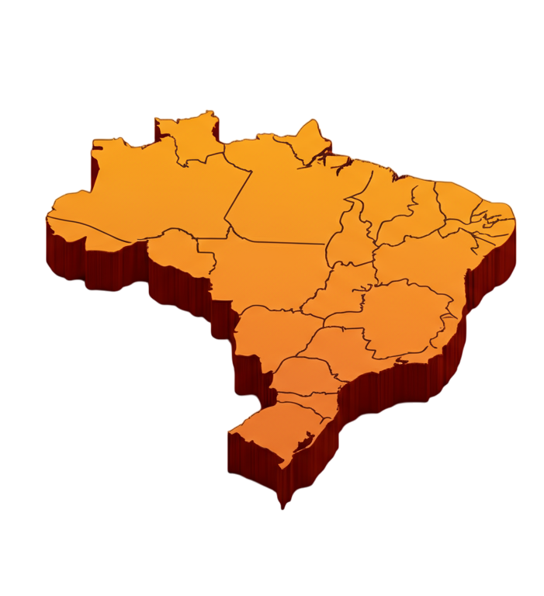

Crescimento rápido
+1.000 ASSOCIADAS
E ASSOCIADOS
ASSOCIAÇÃO BRASILEIRA DOS PROFISSIONAIS DE RH
14
11
215
estaduais
regionais
líderes
ASSOCIAÇÃO BRASILEIRA DOS PROFISSIONAIS DE RH
Estaduais: AL | BA | CE | DF | ES | GO | MG | MT | PA | PR | RJ | RS | SC | SP
Regionais: ABC | Alphaville | Av Paulista | Bauru | Berrini | Bx Santista | Campinas | Centro | Ribeirão Preto | Sorocaba | Vale do Paraiba

Slide 8




O que você GANHA em fazer parte!
ASSOCIAÇÃO BRASILEIRA DOS PROFISSIONAIS DE RH
networking
conteúdo
carreira
Ao fazer parte da AAPSA, você entra em uma rede viva, pulsante e estratégica de profissionais de Recursos Humanos que compartilham dos mesmos desafios, inquietações e propósitos.
Aqui, o networking não é apenas troca de cartões, é troca de experiências, de visões de futuro, de apoio genuíno. Através de encontros presenciais, grupos temáticos, fóruns de discussão e eventos exclusivos, você terá acesso direto a lideranças influentes, especialistas renomados e profissionais que, assim como você, acreditam no poder do RH para transformar realidades.
É a conexão certa, na hora certa, com quem pode abrir portas, inspirar ideias e construir pontes. Na AAPSA, você não caminha só.
Na AAPSA, conteúdo é mais do que informação. É aprendizado com propósito.
Oferecemos uma trilha contínua e estratégica de desenvolvimento, com treinamentos, workshops, certificações, e-books e outros formatos pensados para acelerar o crescimento dos nossos associados e associadas.
Nosso foco está em desenvolver tanto as hard skills que tornam o profissional mais técnico e preparado quanto as soft skills que definem o RH do futuro: comunicação, pensamento crítico, inteligência emocional, influencia e muito mais.
Tudo com curadoria especializada, voltado para os desafios reais do mercado. Aqui, o conhecimento é aplicado, prático, vivo e feito para gerar impacto imediato na sua atuação.
Fazer parte da AAPSA é abrir portas para novas oportunidades de carreira.
Aqui, você tem acesso a um ecossistema de oportunidades reais: divulgação de vagas estratégicas, conexões com líderes e empresas que buscam talentos, parcerias que geram negócios, mentorias e projetos colaborativos.
Mais do que isso, você também pode se tornar protagonista. Compartilhar sua trajetória, ministrar cursos, liderar painéis, inspirar outros(as) profissionais com sua visão e experiência.
Na AAPSA, acreditamos que carreira se constrói com movimento. E movimento se faz em rede. É o lugar certo para quem quer crescer e ajudar outras pessoas a crescerem também. Porque acelerar sua carreira é também acelerar o impacto que o RH pode gerar no mundo.

Slide 9


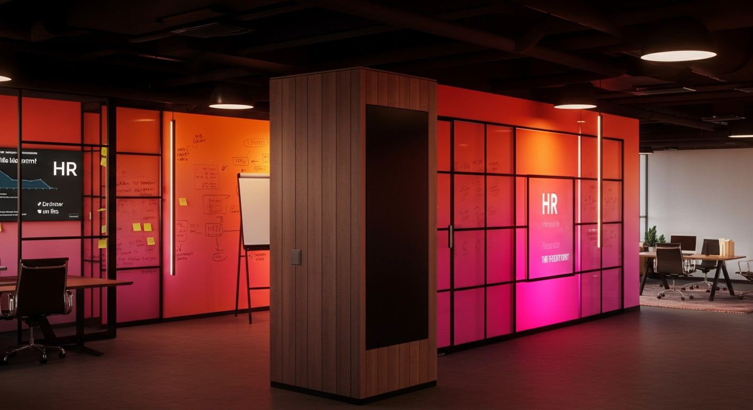


ASSOCIAÇÃO BRASILEIRA DOS PROFISSIONAIS DE RH
NOSSAS
BANDEIRAS

Slide 10






Em que Acreditamos!
Quais são nossas bandeiras!
ASSOCIAÇÃO BRASILEIRA DOS PROFISSIONAIS DE RH
EQUIDADE, IGUALDADE E INCLUSÃO:
não é tendência, é compromisso
SAÚDE E BEM-ESTAR:
o cuidado como estratégia de negócios
MULHERES NO CENTRO DA TRANSFORMAÇÃO:
compromisso com a equidade de gênero
LIDERANÇA EM RH: mais do que seguir, é hora de liderar
EXPERIÊNCIA DO(A) COLABORADOR(A):
pessoas no centro, sempre

Slide 11
Um pouco mais de profundidade de nossas Crenças
ASSOCIAÇÃO BRASILEIRA DOS PROFISSIONAIS DE RH
Equidade, Igualdade e Inclusão: não é tendência, é compromisso
Na AAPSA, acreditamos que todas as pessoas devem ter espaço, voz e oportunidade. Por isso, a equidade, a igualdade e a inclusão não são apenas temas em pauta, são bandeiras que sustentam tudo o que fazemos. Defendemos um RH que reconhece as diferenças, corrige desigualdades históricas e constrói ambientes verdadeiramente seguros e diversos. Mais do que promover a inclusão, queremos transformar estruturas. Valorizamos quem trabalha por um mercado onde raça, gênero, orientação sexual, neurodivergência, idade, deficiência ou origem não limitem trajetórias, mas enriqueçam coletivos. Essa é uma luta diária, e não abrimos mão dela. Porque um RH que transforma começa dentro de casa, com justiça, representatividade e humanidade.
Saúde e Bem-estar: o cuidado como estratégia de negócios
Na AAPSA, defendemos um RH que cuida de verdade e entende que saúde e bem-estar não são benefícios, mas direitos fundamentais. Nossa bandeira é clara: promover ambientes de trabalho saudáveis, emocionalmente seguros e sustentáveis. Lugares onde as pessoas não apenas produzem, mas vivem, crescem e se sentem respeitadas. Isso passa por práticas de escuta ativa, equilíbrio entre vida pessoal e profissional, prevenção ao adoecimento emocional e construção de culturas que acolhem e apoiam. Trabalhamos para que o RH seja protagonista nesse movimento, com conhecimento, ferramentas e coragem para enfrentar os desafios da saúde mental nas organizações. Porque cuidar das pessoas é e sempre será o melhor caminho para cuidar dos resultados.
Mulheres no centro da transformação
Temos um compromisso firme com a equidade de gênero e, por isso, criamos uma diretoria dedicada à valorização das mulheres e ao combate às desigualdades que persistem no mundo do trabalho. Sabemos que, apesar dos avanços, muitas profissionais ainda enfrentam barreiras invisíveis, sobrecarga emocional, desvalorização e falta de representatividade em espaços de decisão. Queremos mudar esse cenário com mentorias, formação de lideranças femininas, visibilidade para trajetórias inspiradoras e articulação com empresas que compartilham dessa luta. Nosso papel é abrir caminhos e também garantir que mulheres sejam reconhecidas como líderes, pensadoras e agentes de transformação. Mais do que apoiar, existimos para impulsionar. Quando mulheres avançam, toda a sociedade evolui.
Liderança em RH: mais do que seguir, é hora de liderar
O RH não pode ser espectador das transformações. Na AAPSA acreditamos em um RH que ocupa seu lugar nas mesas de decisão, influencia estratégias de negócios e lidera com coragem, visão e humanidade. Defendemos uma liderança em RH que une técnica com sensibilidade, dados com escuta, e que tem clareza de que desenvolver pessoas é desenvolver o futuro das organizações. Queremos formar e fortalecer líderes que inspirem mudanças, cultivem culturas saudáveis e saibam mediar, inovar e agir com propósito. Liderar em RH é liderar com empatia e firmeza. E isso, mais do que uma tendência, é uma urgência.
Experiência do(a) colaborador(a): pessoas no centro, sempre
Defendemos um RH que entende que cada jornada profissional é única e que a experiência do colaborador começa no primeiro contato com a empresa e segue em cada detalhe do dia a dia. Não se trata apenas de clima organizacional ou benefícios, mas de propósito, pertencimento e conexão real com o trabalho. Colocar as pessoas no centro das decisões é garantir escuta ativa, reconhecimento, desenvolvimento constante e relações baseadas na confiança. Promover uma boa experiência é mais do que reter talentos. É criar um ambiente onde as pessoas queiram estar, crescer e contribuir com autenticidade. Queremos um RH que projeta experiências significativas, humanas e coerentes com a cultura que a organização deseja construir.

Slide 12

ALGUNS DOS
NOSSOS EVENTOS
Diversos eventos fazem parte da programação anual da AAPSA, organizados tanto pela Executiva Nacional quanto pelas Estaduais e Regionais. O mais importante é que todos estão conectados a uma estratégia integrada, com base em um planejamento robusto. Cada evento é pensado para promover acesso a conteúdos relevantes, oportunidades de networking e movimentos de carreira. A seguir, estão os principais encontros da nossa agenda:
Congresso de Diversidade, Equidade e inclusão
Congresso Nacional de Saúde e Bem-estar
Simpósio Mulheres em Movimento
Rodas de Conversas entre Associadas(os)
Arena Experiência do(a) Colaborador(a)
Congresso Nacional dos(as) Profissionais de RH
Congresso Nacional AAPSA de Diversidade Equidade e Inclusão
Encontro: RH é Cultura Geral
Eventos das Estaduais e Regionais
Encontro: Carreira em Movimento
Palestras de Parceiros(as) da AAPSA
ASSOCIAÇÃO BRASILEIRA DOS PROFISSIONAIS DE RH

Slide 13
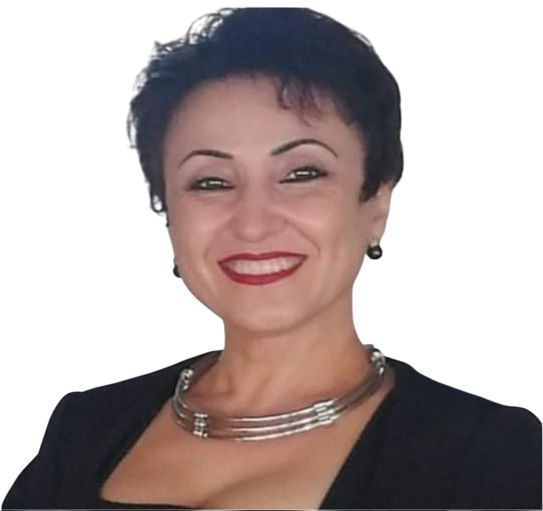
O SUCESSO DAS PESSOAS É O SUCESSO DAS EMPRESAS
Em setembro de 2023, recebi o convite dos Conselheiros Administrativos para integrar a diretoria executiva como vice-presidente da AAPSA. Aceitei esse grande desafio com uma missão clara: reposicionar a associação no cenário do mercado e torná-la reconhecida entre as melhores associações de Recursos Humanos do Brasil.
Hoje, podemos dizer que a AAPSA é gigante. Estamos presentes em diversas regiões do país, com especialistas dedicados e incansáveis na missão de transformar o segmento de Recursos Humanos. Nossa causa é nobre. Queremos um mundo corporativo melhor e precisamos de toda a ajuda possível. Aqui, todas e todos são bem-vindos(as).
Nossa jornada exige coragem. Todos os dias buscamos influenciar lideranças para transformar os ambientes de trabalho. Queremos um mundo mais justo, diverso, equilibrado, com resultados consistentes para as empresas e saúde preservada para as pessoas.
Te convido a construir conosco um trabalho imenso, para que esse legado seja lembrado como a grande virada do nosso mercado. Esta associação, que há 64 anos desempenha um papel vital na história do RH, te chama para fazer parte dessa história.
Nosso objetivo é claro: posicionar o RH como força motriz na vida das pessoas. Integrar inovação, novas tecnologias, desenvolver competências e mostrar a CEOs e diretores o papel fundamental dos profissionais de Recursos Humanos.
O sucesso das pessoas será o sucesso das empresas. E hoje, olhando para tudo que estamos construindo, posso afirmar com orgulho que estamos alcançando esse propósito. Tenho muito orgulho de fazer parte desse movimento. Venha com a gente voar ainda mais alto. Estamos só começando.
MARIA ESTER DOMINGUES
VICE-PRESIDENTE DA AAPSA

Slide 14


PLANOS DE ASSOCIAÇÃO DISPONÍVEIS NO SITE AAPSA.ORG.BR/ASSOCIE-SE
ASSOCIAÇÃO BRASILEIRA DOS PROFISSIONAIS DE RH
ESTUDANTES E PESSOAS EM TRANSIÇÃO DE CARREIRA
PESSOA FÍSICA
STANDARD
PESSOA FÍSICA
PREMIUM
PESSOA JURÍDICA
Acesso gratuito a dois treinamentos online e Congressos da AAPSA;
Acesso gratuito a um treinamento presencial da AAPSA;
Acesso gratuito online ao programa 'RH é Cultura Geral’;
Acesso gratuito aos e-books de conhecimento;
Acesso gratuito ao aplicativo AAPSA;
Acesso gratuito presencial aos encontros das Estaduais e Regionais;
Acesso ao Clube de Vantagens.
Todos os benefícios do plano de Estudantes com mais descontos;
Acesso gratuito a 40 cursos online no Aplicativo AAPSA;
Acesso gratuito presencial a 3 cursos da AAPSA com certificado;
Acesso gratuito online ao Congresso de Saúde e Bem-estar – Nenhum CNPJ vale um AVC;
Acesso gratuito presencial ao Simpósio de Mulheres em Movimento;
Acesso gratuito presencial à Arena da Experiência do(a) Colaborador(a).
Todos os benefícios do plano Standard com mais descontos;
Acesso gratuito presencial a 5 cursos da AAPSA com certificado;
Acesso gratuito presencial ao Congresso de Saúde e Bem-estar;
Acesso gratuito presencial ao Congresso Nacional de Profissionais de RH;
Gravação de vídeo de 30 segundos no aplicativo AAPSA;
Acesso gratuito presencial ao Congresso de Diversidade, Equidade e Inclusão.
Todos os benefícios do plano Premium com mais descontos:
Escolha de 8 CPFs da empresa para terem acesso aos benefícios do Plano Premium;
Rodas de Conversa com Associados(as) convidados(as)
Destaque nas Redes Sociais da AAPSA no momento da contratação do plano
Presença do Site da AAPSA com link direcionado ao site da empresa;
Desconto para aquisição de Stands nos Congressos Nacional de Profissionais de RH.
😮
😮
😮
😮
R$ 1,00 ANUAL
R$ 350,00 ANUAL
Em até 12 X R$ 29,17
R$ 950,00 ANUAL
Em até 12 X R$ 79,17
R$ 5.000,00 ANUAL
Em até 12 X R$ 416,67

Slide 15
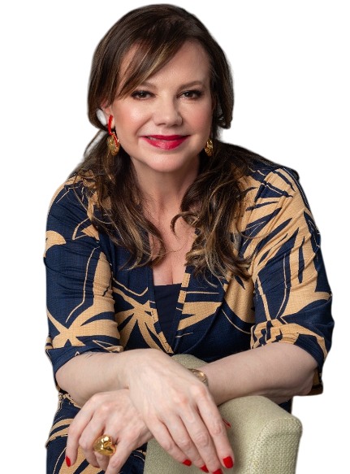
A APRENDIZAGEM É FATOR TRANSFORMADOR NO MUNDO CORPORATIVO
Já no início de minha trajetória profissional tive o privilégio de saber qual era meu propósito: humanizar organizações.
Testemunhei empresas colocando as pessoas no centro das estratégias e colhendo resultados extraordinários. O inverso também eu vi. Quando as empresas colocam o ser humano à margem dos negócios, colhem resultados medíocres.
Dizer sim para este chamado significa colocar meu propósito a serviço de organizações que podem ser mais saudáveis e ao mesmo tempo mais prósperas.
Não queremos trazer mais do mesmo, mas um processo de educação realmente transformador.
Aquele que acontece na reflexão, na troca de experiências, na conversa profunda e na convivência.
Traremos temas que de fato amparem os RHs a exercerem influência dentro das organizações.
Assim, os(as) profissionais da área estarão equipados para fazer contrapontos e conduzir uma gestão humanizada com resultados excelentes.
DAVIANE CHEMIN
DIRETORA DA EXECUTIVA NACIONAL DE CONHECIMENTO

Slide 16


NETWORKING.
A gente adora gente.
E adora fazer negócios!
Conheça a Diretoria da AAPSA e veja as vagas em aberto!
ASSOCIAÇÃO BRASILEIRA DOS PROFISSIONAIS DE RH
Na AAPSA, acreditamos que o verdadeiro valor de uma associação está nas conexões que ela proporciona. Aqui, o networking não é apenas uma promessa vaga. É uma realidade presente em tudo o que fazemos.
Criamos um ambiente fértil para que profissionais de diversas áreas se encontrem, compartilhem experiências e cresçam juntos(as). Nossa missão é clara: ajudar você a acelerar sua carreira conhecendo pessoas interessantes e relevantes, com quem a troca é genuína e constante.
O que nos diferencia é justamente essa troca qualificada. Na AAPSA, você não precisa forçar conexões ou disputar atenção. Os encontros acontecem de forma natural, em um espaço onde todas as pessoas estão abertas ao diálogo e à colaboração. Isso transforma o networking em algo real, acessível e poderoso. É o oposto daquela experiência fria e superficial que muitos(as) conhecem em outras associações.
Oferecemos uma programação rica em eventos, cursos e encontros que estimulam o contato direto entre os(as) associados(as). São oportunidades para aprender, compartilhar ideias e se conectar com quem pode fazer a diferença na sua trajetória profissional. Além disso, incentivamos os membros a se apresentarem e promoverem seus talentos de forma autêntica e criativa.
No nosso aplicativo exclusivo, você pode gravar vídeos curtos para se apresentar, contar sua história e mostrar o que faz de melhor. É uma vitrine moderna e direta, feita para aumentar sua visibilidade e abrir novas portas. Porque aqui, vender seu peixe não é malvisto. É encorajado.
Sabemos que em muitos lugares o networking ainda é distante e pouco eficaz. Na AAPSA, é diferente. É mais próximo, mais humano e muito mais valioso. Aqui, você não apenas conhece pessoas. Você constrói relações duradouras que impulsionam sua carreira.
Venha viver essa experiência com a gente.
(*) Plano Premium e acima

Slide 17
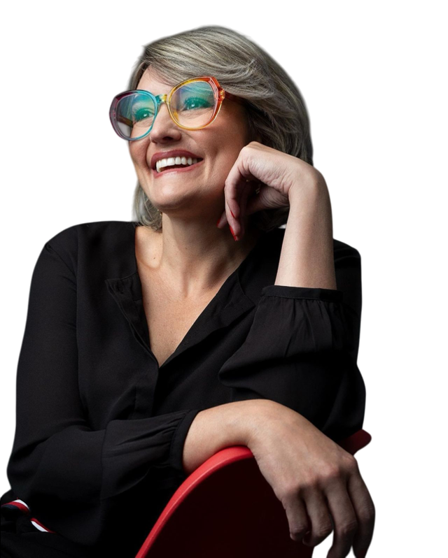
UMA DIRETORIA PARA FAZER BARULHO ONDE HOUVER EXCLUSÃO!
Se tem uma coisa que aprendi em mais de 25 anos de trajetória no mundo do trabalho é que o futuro não se faz com promessas, mas com coragem. Coragem de se reinventar, de desobedecer a roteiros engessados, de criar outros caminhos para que mais mulheres possam ocupar o espaço que lhes foi negado – não por falta de competência, mas por excesso de estruturas viciadas. Ao aceitar o convite para liderar a Diretoria de Mulheres em Movimento da AAPSA, eu não aceitei um cargo: aceitei um chamado. Um chamado coletivo, que escuta as ambições da ONU para a igualdade de gênero até 2030 e as traduz em ações concretas aqui, agora, com o tempero brasileiro de quem conhece bem a força das nossas narrativas, nossas dores e nossas potências.
Não viemos só para debater a equidade de gênero como se fosse um banner bonito no mês de março. Viemos para movimentar estruturas, provocar os silêncios e fazer barulho onde houver conivência com a exclusão. Mas não se engane: o futuro que vislumbramos não é exclusivo das mulheres – ele é inclusivo por essência. Essa diretoria será também um espaço para homens que desejam repensar seus papéis, escutar com o coração desarmado e co-criar uma sociedade mais justa.
Porque equidade de gênero não é sobre mulheres contra homens, é sobre o fim das guerras silenciosas dentro de nós e entre nós. Estamos falando de uma geração que não quer mais adoecer para ser reconhecida, que não está disposta a pagar o preço do sucesso com a própria saúde mental, que não aceita o script da mulher resiliente que suporta tudo calada. Chega. O novo protagonismo feminino não quer aplausos – quer aliados, políticas consistentes, oportunidades reais e ambientes onde possamos florescer inteiras. Nossos entregáveis? Sim, teremos metas, indicadores, programas, pesquisas e parcerias. Mas o principal entregável será simbólico: gerar um impacto cultural que reverbere nas lideranças, nos conselhos, nos corredores e nos cafés. Vamos criar espaços seguros para conversas difíceis, visibilizar trajetórias potentes e construir ferramentas práticas que sirvam tanto para a alta liderança quanto para a base.
Vamos reconhecer as diversas experiências de ser mulher – da executiva à operadora de máquina, da mãe solo à transgressora acadêmica, da jovem aprendiz à mulher 50+. Vamos redesenhar o que significa sucesso, poder e pertencimento. E vamos fazer isso com afeto, estratégia e um tanto de ousadia. Porque como já diria a sabedoria popular que nunca falha: lugar de mulher é onde ela quiser – inclusive liderando a revolução simbólica que o mercado de trabalho ainda teme encarar. Homens, estão convidados. Mas só entrem se deixarem os privilégios na porta e os ouvidos bem abertos. Mulheres, tragam suas perguntas, suas dores e seus brilhos. Estamos apenas começando – e esse movimento promete dar trabalho. Do bom.
ANA LUISA WINCKLER
DIRETORA DA EXECUTIVA NACIONAL MULHERES EM MOVIMENTO

Slide 18
aapsa.org.br
ASSOCIAÇÃO BRASILEIRA DOS PROFISSIONAIS DE RH

